Slide 1
Регрессии и Деревья

Slide 2

Типы алгоритмов
1)Для непрерывной $y_{i}$
2)Для качественной $y_{i}$ (0 или 1; да или нет)

Slide 3
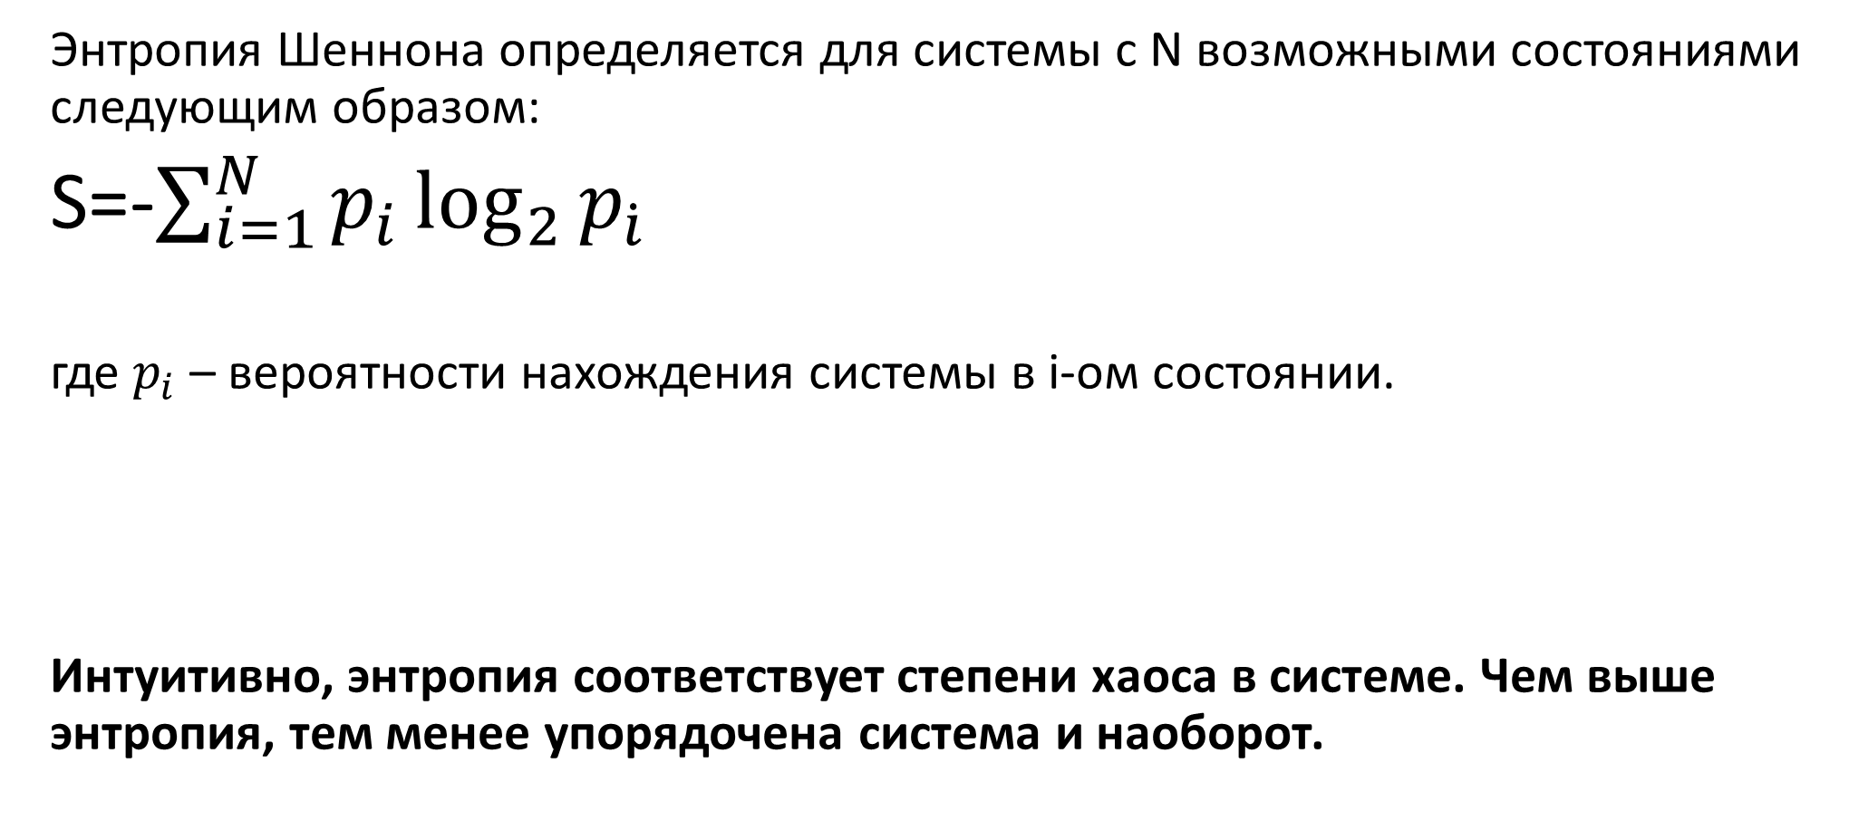
Энтропия Шенона
Энтропия Шеннона определяется для системы с N возможными состояниями следующим образом:
S=-$\sum_{i=1}^{N}{p_{i}\log_{2}{p_{\dot{i}}}}$
где $p_{i}$ – вероятности нахождения системы в i-ом состоянии.
Интуитивно, энтропия соответствует степени хаоса в системе. Чем выше энтропия, тем менее упорядочена система и наоборот.

Slide 4


Пример
1)$p_{1}=\frac{9}{20}$
2) $p_{2}=\frac{11}{20}$
3)$S_{0}=−\frac{9}{20}\log_{2}{\frac{9}{20}}−\frac{11}{20}\log_{2}{\frac{11}{20}}≈1$

Slide 5
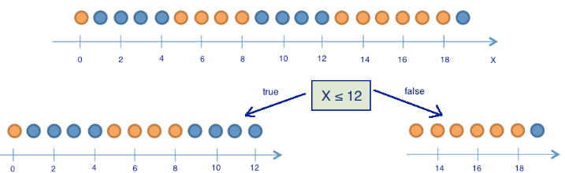

1)$S_{1}=−\frac{5}{13}\log_{2}{\frac{5}{13}}−\frac{8}{13}\log_{2}{\frac{8}{13}}≈0.96$
2)$S_{2}=−\frac{1}{7}\log_{2}{\frac{1}{7}}−\frac{6}{7}\log_{2}{\frac{6}{7}}$ $≈$0.6

Slide 6
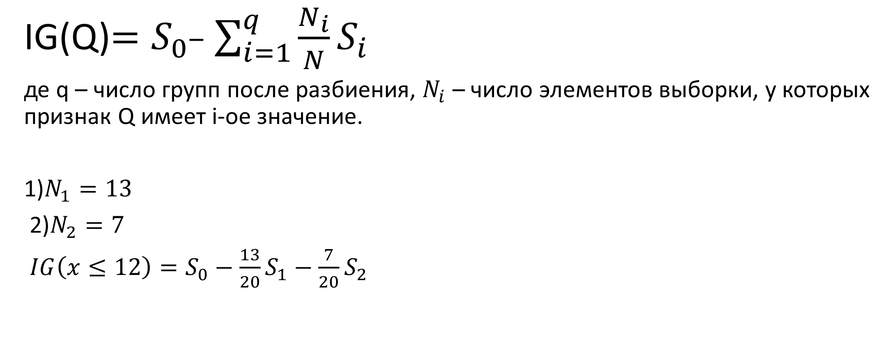
Прирост информации (information gain, IG)
IG(Q)$=S_{0^{−}}\sum_{i=1}^{q}{\frac{N_{i}}{N}S_{i}}$
де q – число групп после разбиения, $N_{i}$ – число элементов выборки, у которых признак Q имеет i-ое значение.
1)$N_{1}=13$
2)$N_{2}=7$
$IG\left(x≤12\right)=S_{0}−\frac{13}{20}S_{1}−\frac{7}{20}S_{2}$

Slide 7
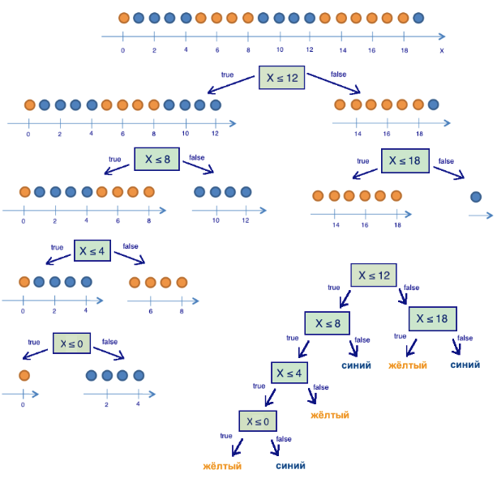

Slide 8
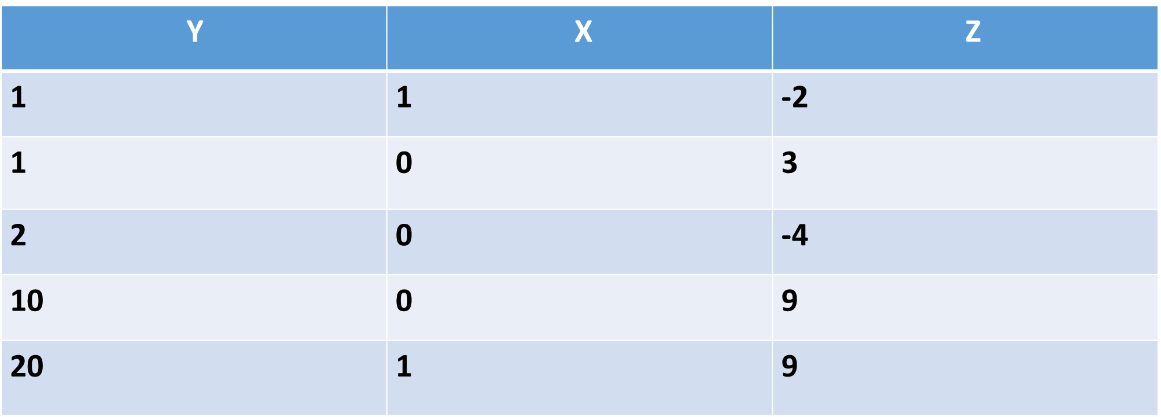

Slide 9
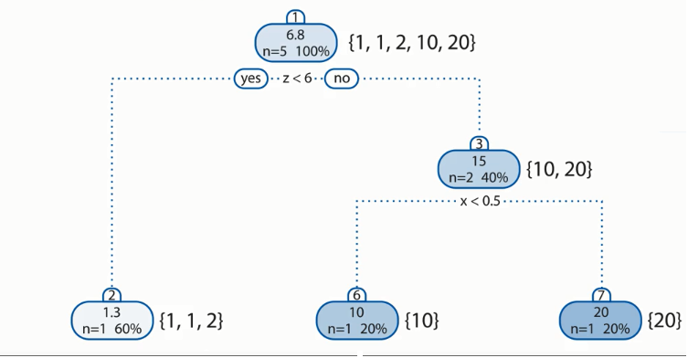

Slide 10
Алгоритм случайного леса

Slide 11
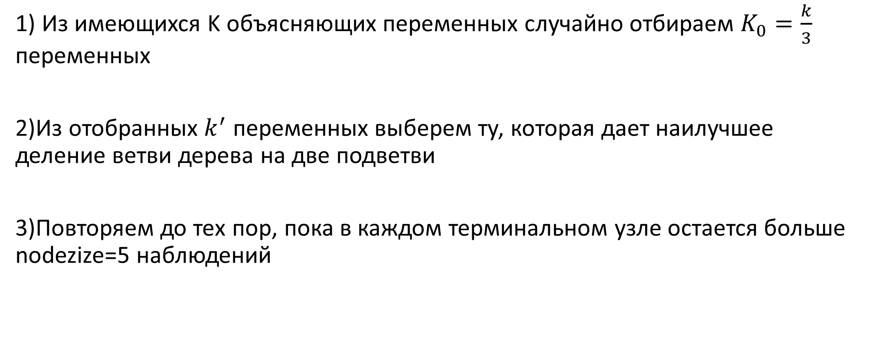
Как построить дерево?
1) Из имеющихся K объясняющих переменных случайно отбираем $K_{0}=\frac{k}{3}$ переменных
2)Из отобранных $k^{′}$ переменных выберем ту, которая дает наилучшее деление ветви дерева на две подветви
3)Повторяем до тех пор, пока в каждом терминальном узле остается больше nodezize=5 наблюдений

Slide 12
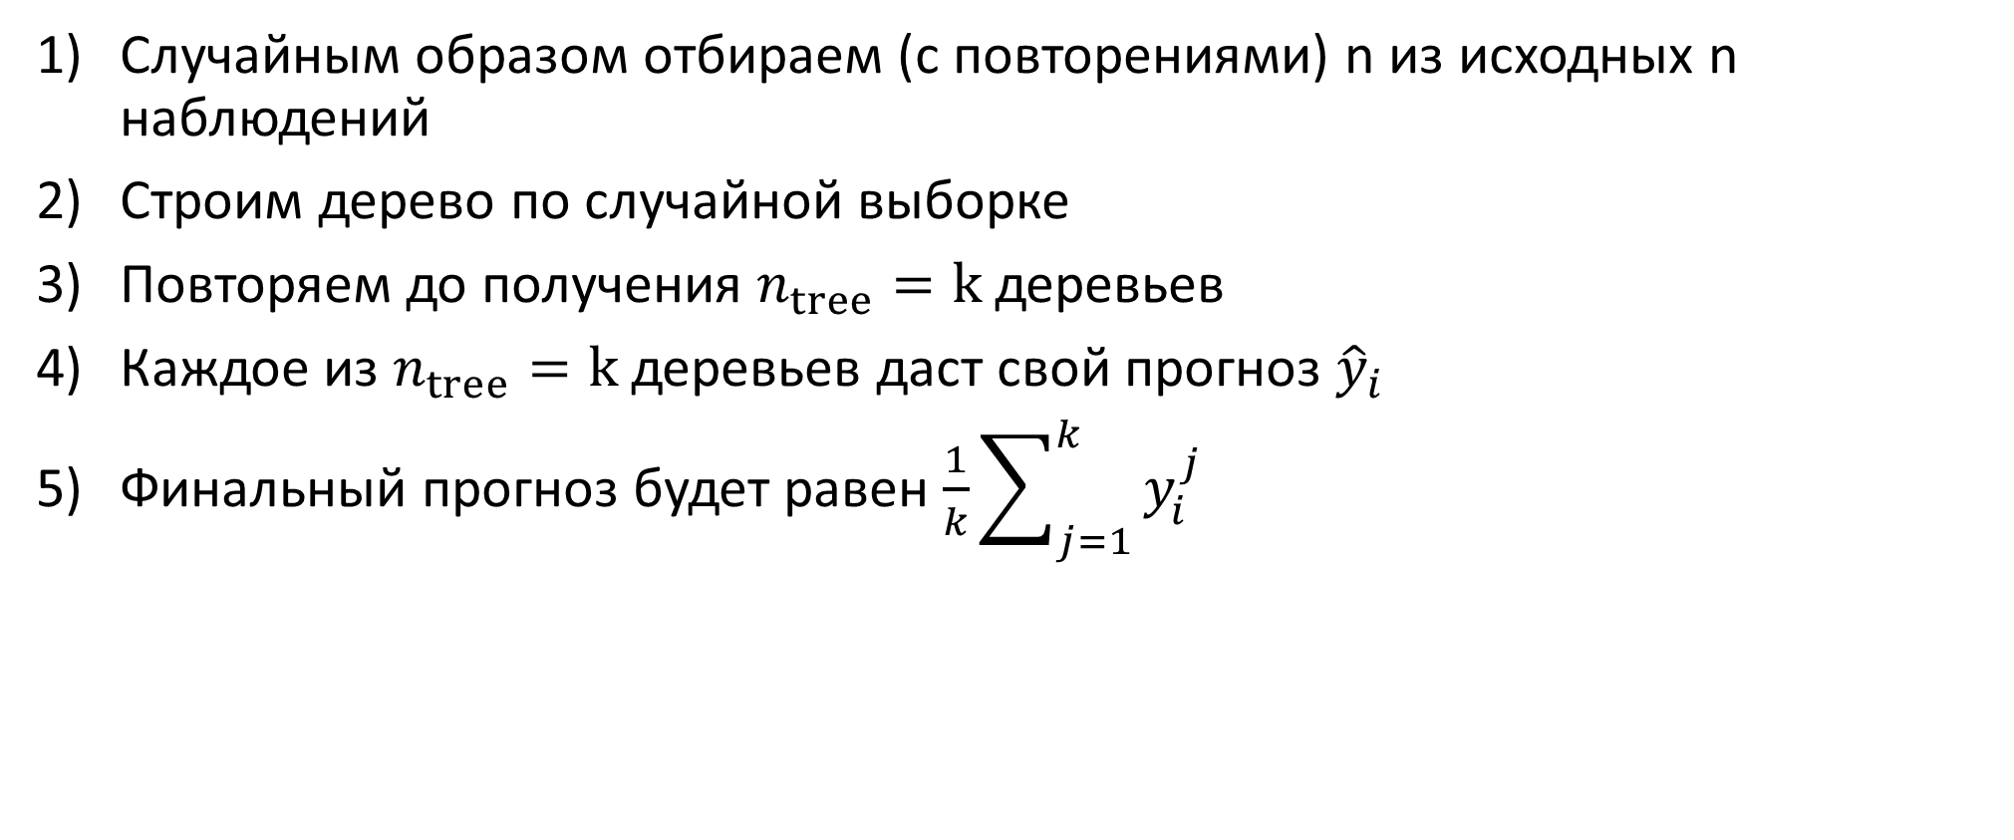
Прогноз случайного леса
Случайным образом отбираем (с повторениями) n из исходных n наблюдений
Строим дерево по случайной выборке
Повторяем до получения $n_{tree}=k$деревьев
Каждое из $n_{tree}=k$ деревьев даст свой прогноз ${\hat{y}}_{i}$
Финальный прогноз будет равен $\frac{1}{k}\sum_{j=1}^{k}{y_{i}^{j}}$

Slide 13
Наилучшее деление

Slide 15
Итоги:

Slide 16
Оценка качества моделей

Slide 17
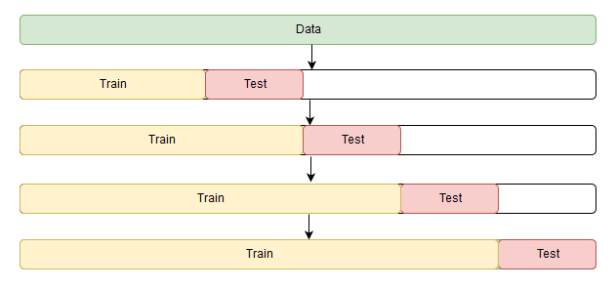
Cross-Validation
начинаем обучать модель на небольшом отрезке временного ряда, от начала до некоторого t, делаем прогноз на t+n шагов вперед и считаем ошибку. Далее расширяем обучающую выборку до t+n значения и прогнозируем с t+n до t+2∗n, так продолжаем двигать тестовый отрезок ряда до тех пор, пока не упрёмся в последнее доступное наблюдение.

Slide 18
Как повысить точность моделей?

Slide 19
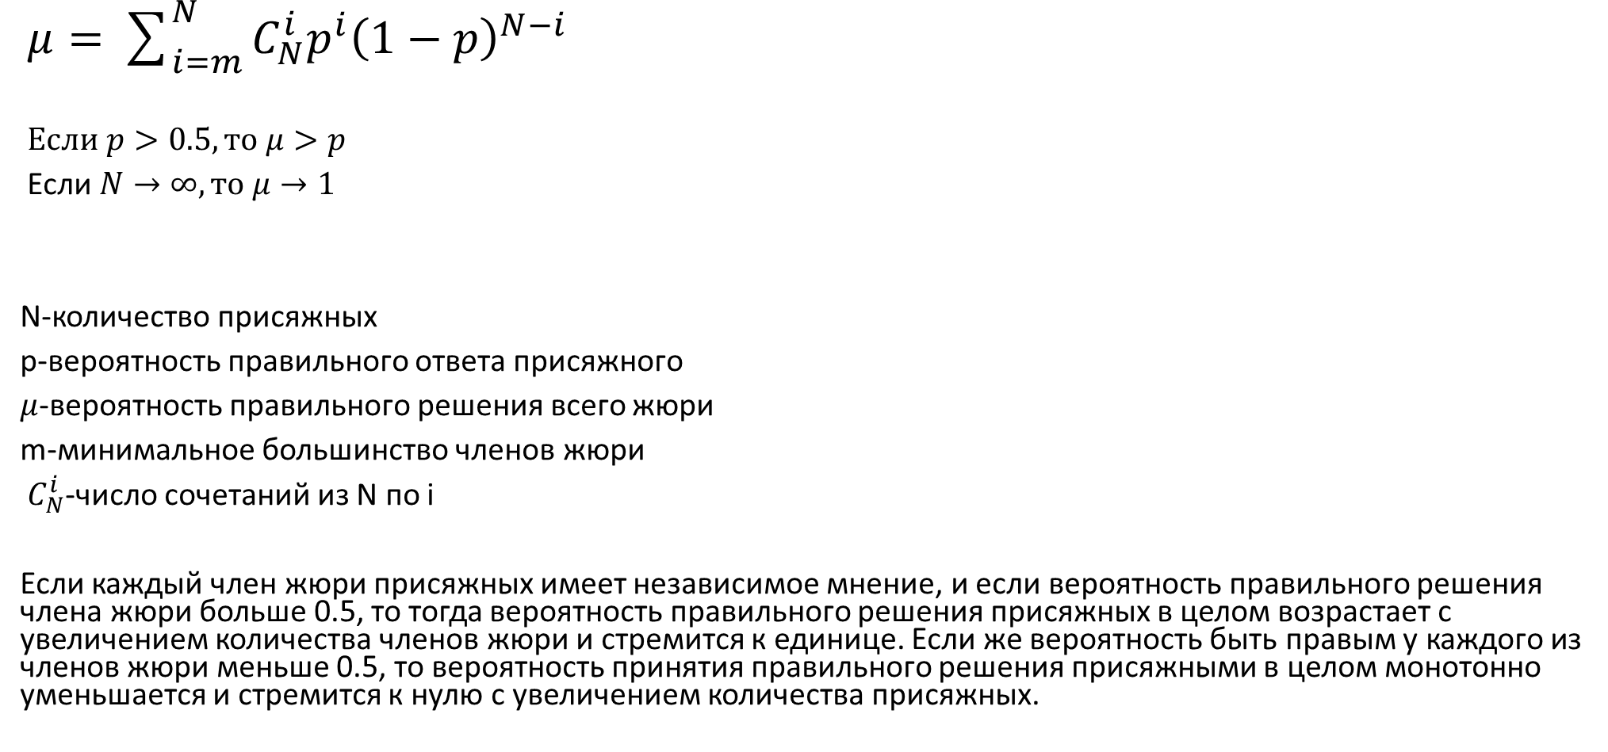
Теорема Кондорсе
$μ=\sum_{i=m}^{N}{C_{N}^{i}p^{i}{\left(1−p\right)}^{N−i}}$
$Если p>0.5, то μ>p$
Если $N→∞, то μ→1$
N-количество присяжных
p-вероятность правильного ответа присяжного
$μ$-вероятность правильного решения всего жюри
m-минимальное большинство членов жюри
$C_{N}^{i}$-число сочетаний из N по i
Если каждый член жюри присяжных имеет независимое мнение, и если вероятность правильного решения члена жюри больше 0.5, то тогда вероятность правильного решения присяжных в целом возрастает с увеличением количества членов жюри и стремится к единице. Если же вероятность быть правым у каждого из членов жюри меньше 0.5, то вероятность принятия правильного решения присяжными в целом монотонно уменьшается и стремится к нулю с увеличением количества присяжных.

Slide 20
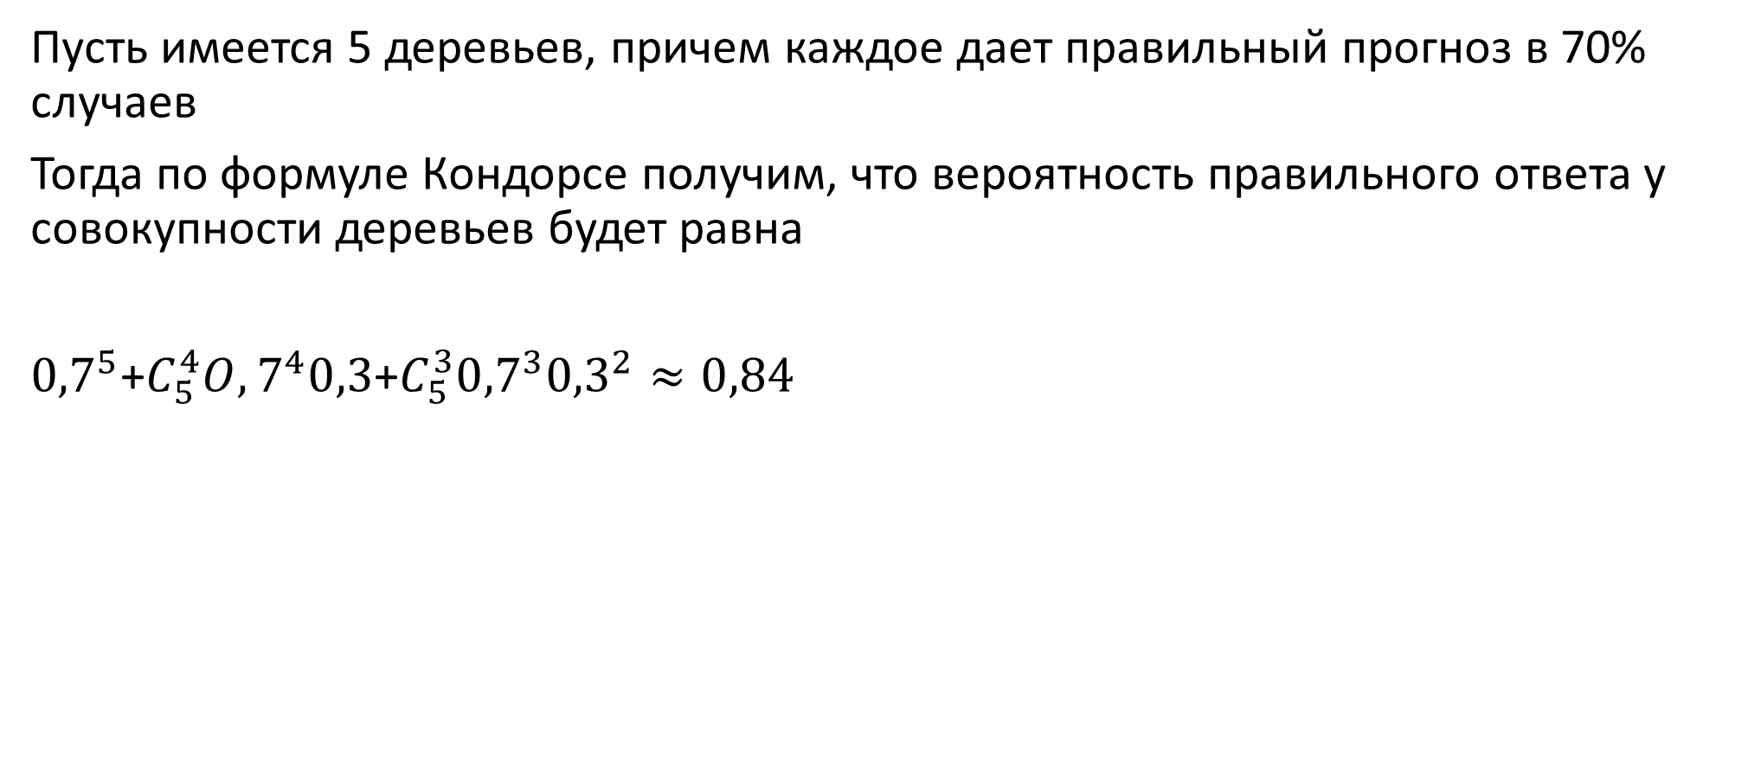
Пример
Пусть имеется 5 деревьев, причем каждое дает правильный прогноз в 70% случаев
Тогда по формуле Кондорсе получим, что вероятность правильного ответа у совокупности деревьев будет равна
${0,7}^{5}$+$C_{5}^{4}O,7^{4}0,3$+$C_{5}^{3}{0,7}^{3}{0,3}^{2}≈0,84$
DT (0.7)
DT (0.7)
DT (0.7)
DT (0.7)
DT (0.7)
DT (0.84)

Slide 21
Как построить набор деревьев?

Slide 22
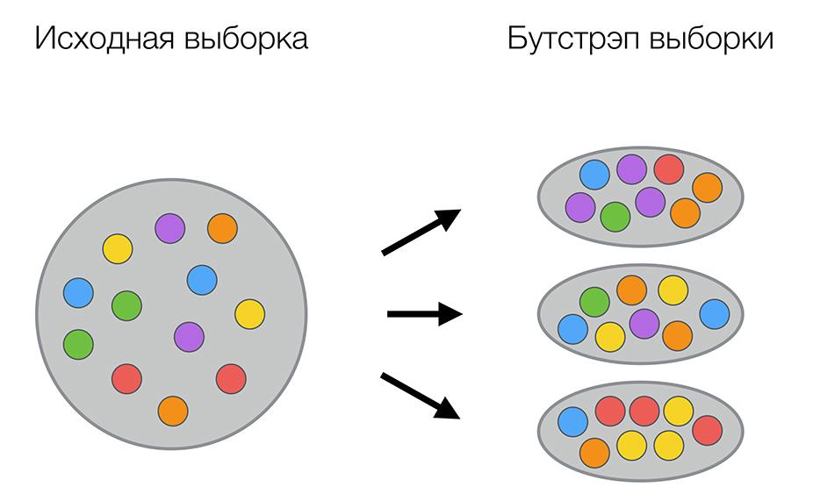
Бутстрэп

Slide 23

Сущность метода
Пусть имеется выборка $X$ размера N. Равномерно возьмем из выборки N объектов с возвращением. Это означает, что мы будем N раз выбирать произвольный объект выборки (считаем, что каждый объект «достается» с одинаковой вероятностью $\frac{1}{N}$), причем каждый раз мы выбираем из всех исходных N объектов. Можно представить себе мешок, из которого достают шарики: выбранный на каком-то шаге шарик возвращается обратно в мешок, и следующий выбор опять делается равновероятно из того же числа шариков. Отметим, что из-за возвращения среди них окажутся повторы. Обозначим новую выборку через $X_{1}$. Повторяя процедуру M раз, сгенерируем M подвыборок $X_{1}$,…, $X_{m}$.

Slide 24
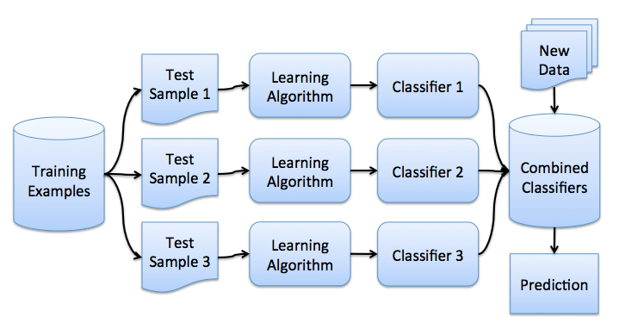
Бэггинг

Slide 25
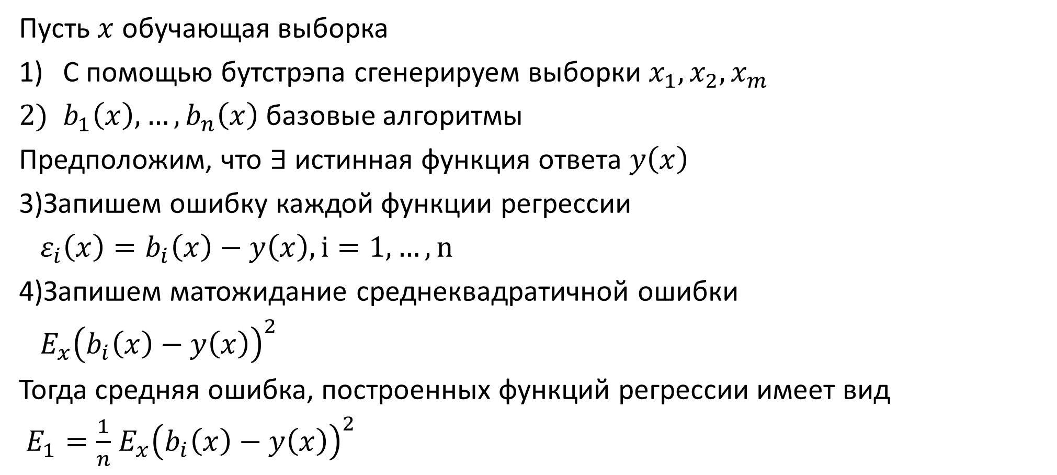
Пару слов о математике
Пусть $x$ обучающая выборка
С помощью бутстрэпа сгенерируем выборки $x_{1},x_{2}{,x}_{m}$
$b_{1}\left(x\right),…,b_{n}\left(x\right)$ базовые алгоритмы
Предположим, что $∃$ истинная функция ответа $y\left(x\right)$
3)Запишем ошибку каждой функции регрессии
$ε_{i}\left(x\right)=b_{i}\left(x\right)−y\left(x\right), i=1,…,n$
4)Запишем матожидание среднеквадратичной ошибки
$E_{x}{\left(b_{i}\left(x\right)−y\left(x\right)\right)}^{2}$
Тогда средняя ошибка, построенных функций регрессии имеет вид
$E_{1}=\frac{1}{n}$ $E_{x}{\left(b_{i}\left(x\right)−y\left(x\right)\right)}^{2}$

Slide 26
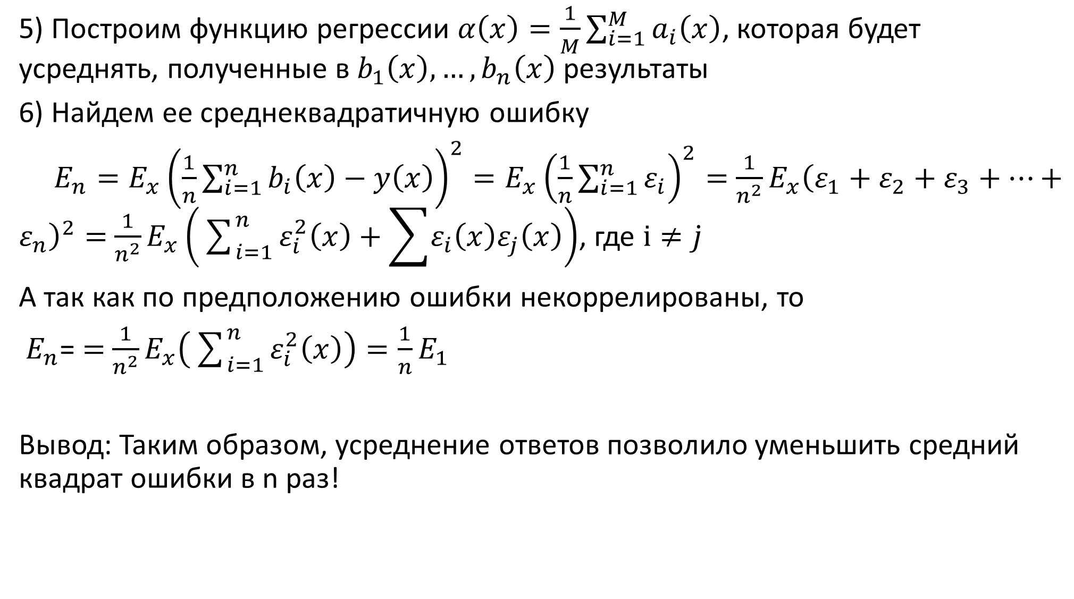
5) Построим функцию регрессии $α\left(x\right)=\frac{1}{M}\sum_{i=1}^{M}{a_{i}\left(x\right)}$, которая будет усреднять, полученные в $b_{1}\left(x\right),…,b_{n}\left(x\right)$ результаты
6) Найдем ее среднеквадратичную ошибку
$E_{n}=E_{x}{\left(\frac{1}{n}\sum_{i=1}^{n}{b_{i}\left(x\right)}−y\left(x\right)\right)}^{2}=E_{x}{\left(\frac{1}{n}\sum_{i=1}^{n}{ε_{i}}\right)}^{2}=$ $\frac{1}{n^{2}}E_{x}{\left(ε_{1}+ε_{2}+ε_{3}+⋯+ε_{n}\right)}^{2}=$ $\frac{1}{n^{2}}E_{x}\left(\sum_{i=1}^{n}{ε_{i}^{2}\left(x\right)}+\sum{ε_{i}\left(x\right)ε_{j}\left(x\right)}\right)$, где $ⅈ≠\dot{j}$
А так как по предположению ошибки некоррелированы, то
$E_{n}$= $=$ $\frac{1}{n^{2}}E_{x}\left(\sum_{i=1}^{n}{ε_{i}^{2}\left(x\right)}\right)=\frac{1}{n}E_{1}$
Вывод: Таким образом, усреднение ответов позволило уменьшить средний квадрат ошибки в n раз!

Slide 27
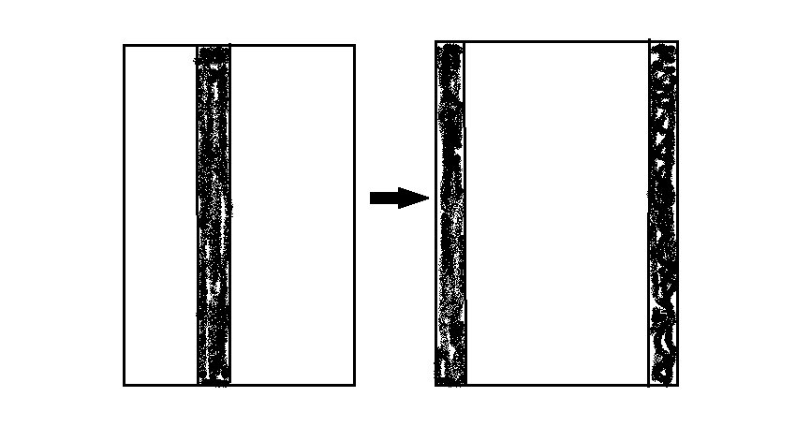
Метод случайных подпространств (random subspace)

Slide 28

Random patching

Slide 29
Случайный лес (нестрогое определение)

Slide 31
Полезные материалы
https://habr.com/company/ods/blog/327242/
https://habr.com/company/ods/blog/322534/

